Slide 1
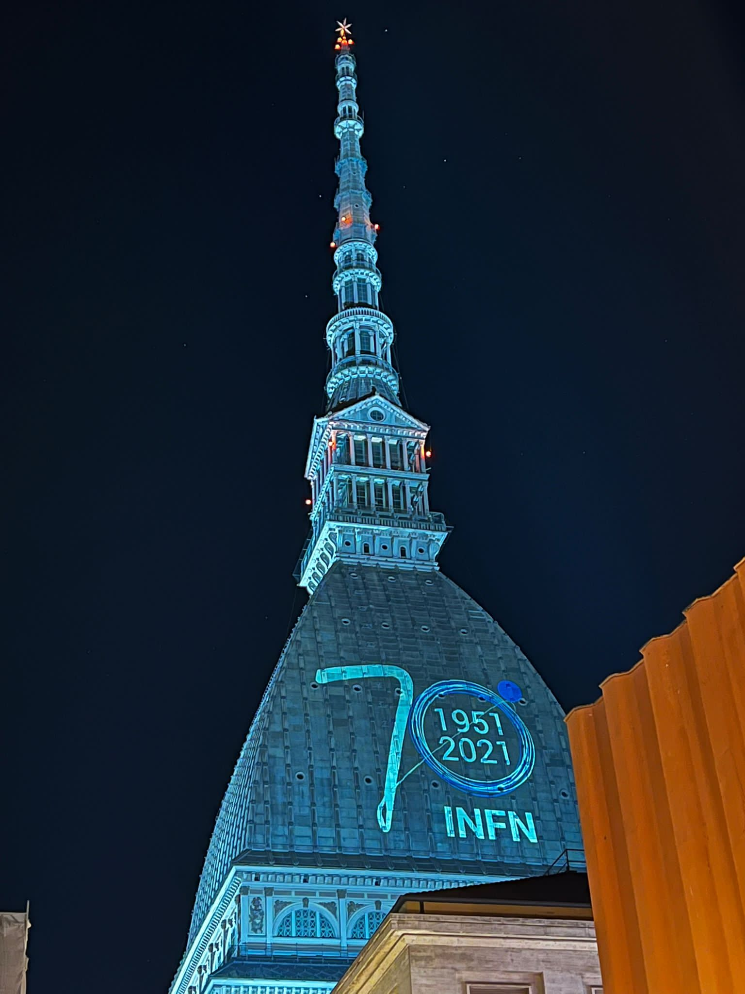
Michela Greco
Torino, 28/9/2022

Slide 2
28/9
CIF
SW

Slide 3
29/9
MECCANICA
INTEGRATION

Slide 4
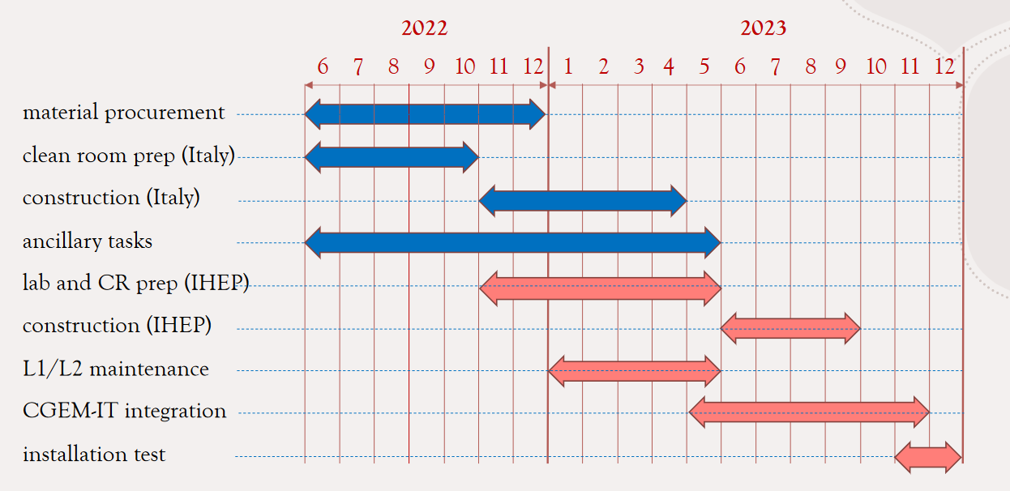
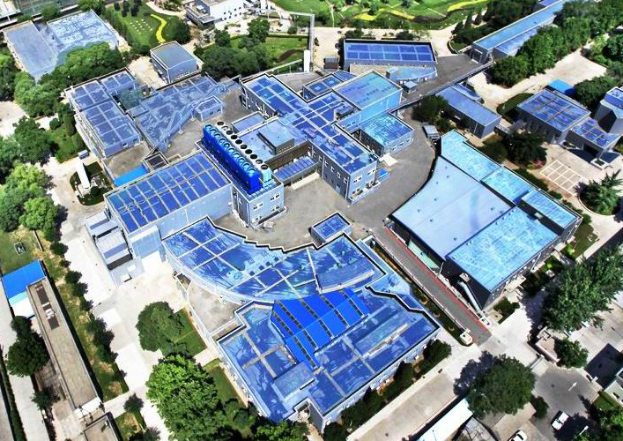

Slide 5
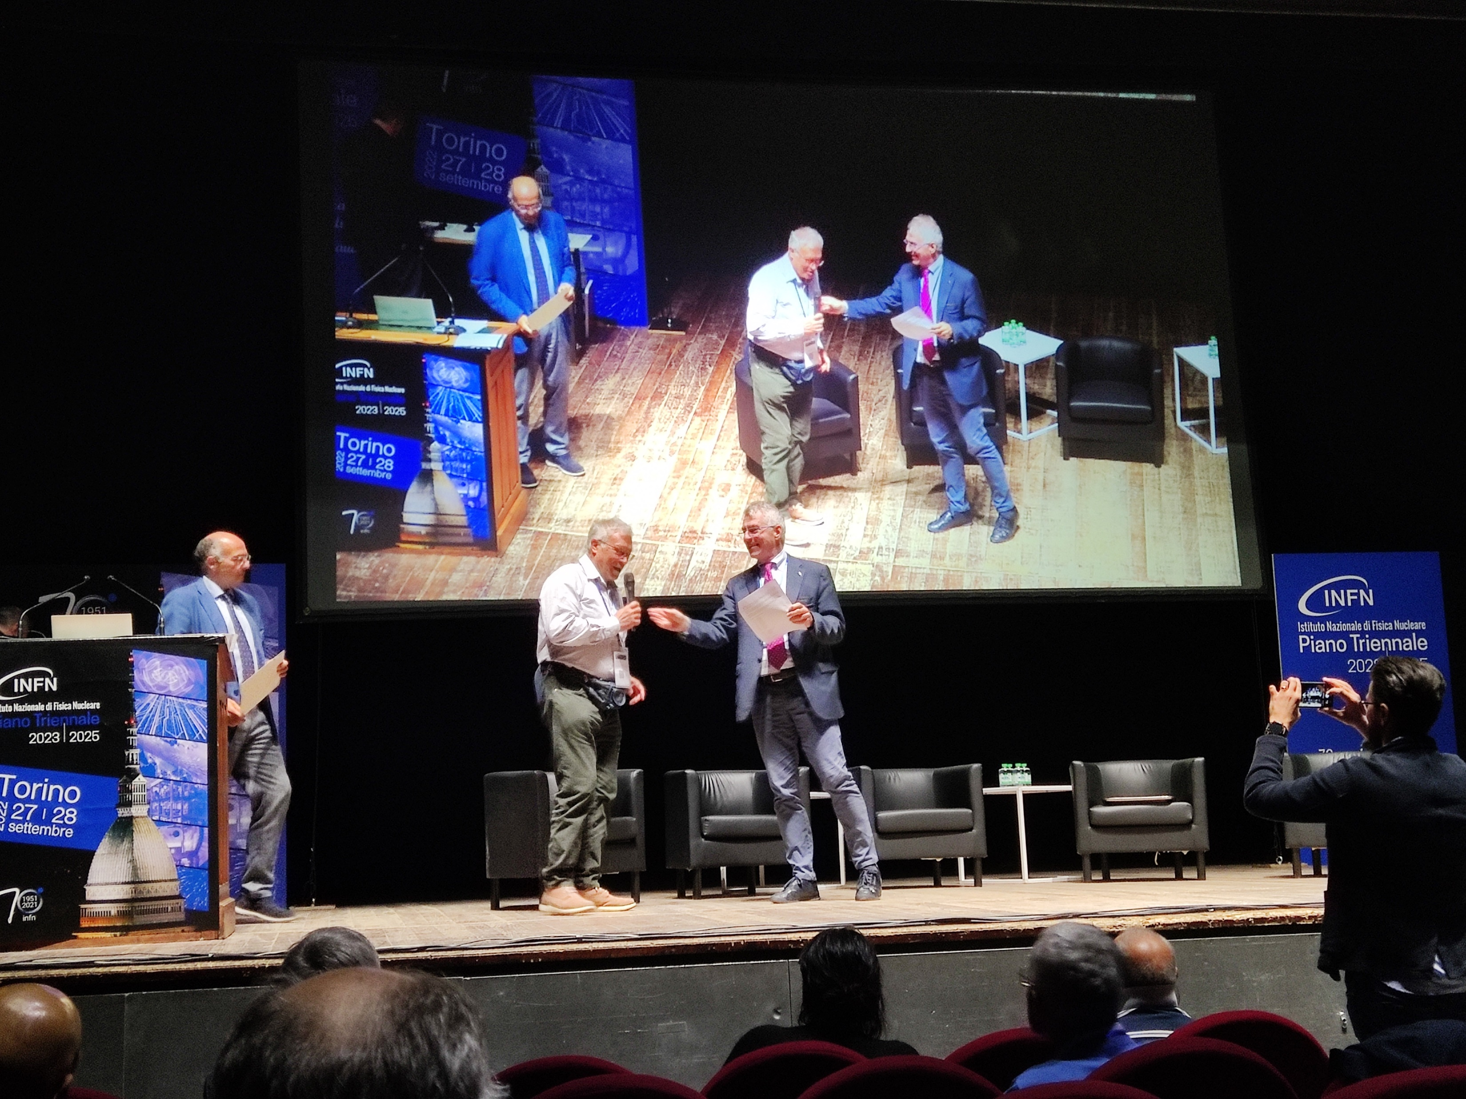
Complimenti
Piero!

